Slide 1





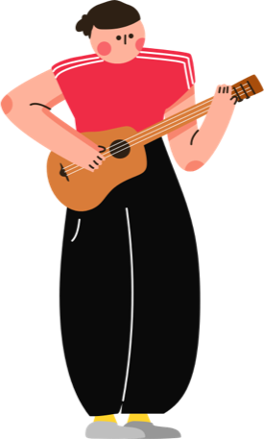




不负夏日 瓜分快乐
夏季小型亲子主题活动与室内氛围包装方案
XXXXX出品

Slide 2


夏天
海南只有两个季节
在夏天和大约在夏天
6-8月，空气35℃，地表40℃
高温的天气，让我们炎热难耐

Slide 3
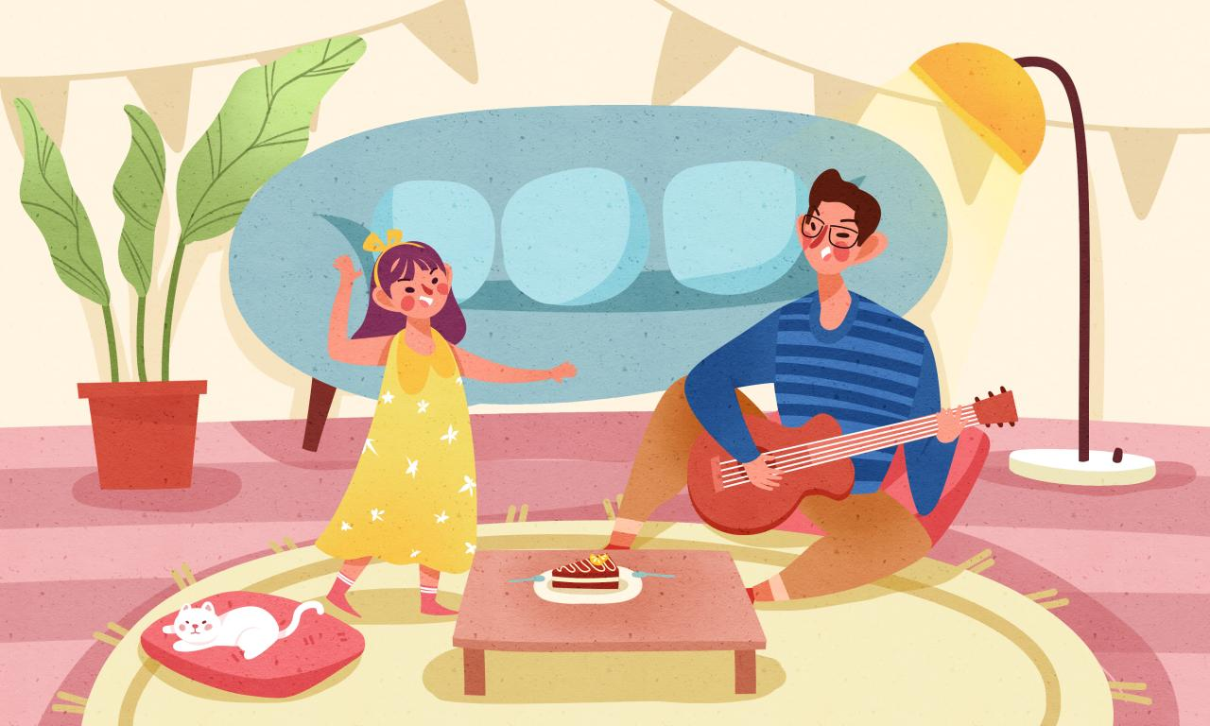
逃离炎热
向高温和中暑SAY NO
亲子时光转战室内
在玩耍间消耗人类幼崽精力
增进亲子关系的黄金时刻
这个周末不容错过

Slide 4

不负夏日，瓜分快乐
这个夏天，
我们希望城市生活多点缤纷
让凉风、果香、欢乐、童趣......
充满一夏

Slide 5






夏日活动推荐
PART
01

Slide 6


活动概况
1
活动主题：不负夏日，瓜分快乐
2
活动时间：2022年8月周六、周日
3
活动区域：室内
4
活动可参与人数：50人左右

Slide 7
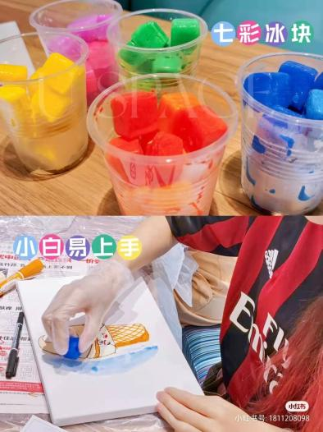

夏日活动推荐
七彩冰块
使用不同颜色的冰块进行作画，感受色块融化的过程，冰冰凉凉里体验童趣。

Slide 8

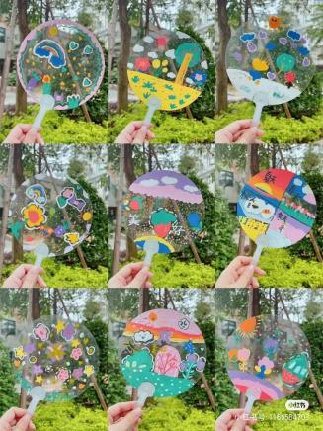
夏日活动推荐
煽动夏日
大人和孩子们可以选用自己喜欢的颜色和小元素，在透明团扇上任意发挥自制团扇。

Slide 9
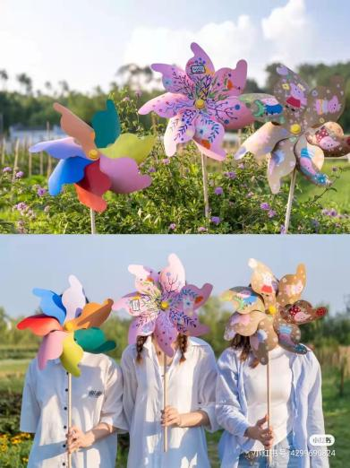
夏日活动推荐
彩色的风
选用自己喜欢的颜色，手绘风车。

Slide 10
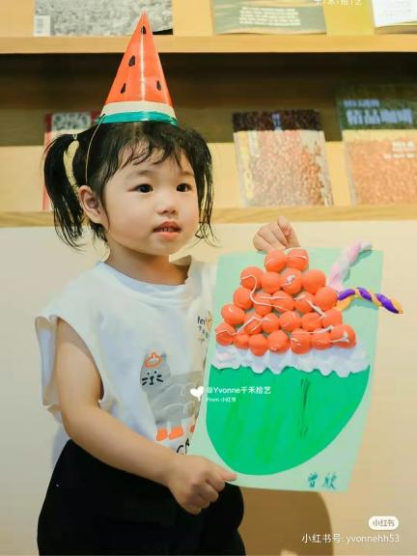
夏日活动推荐
来自水果的幻想
任选一款水果发挥想象，利用纸、水彩笔、彩色纸、彩色绳子等物品，大人和孩子们一起制作你们的艺术品。

Slide 11
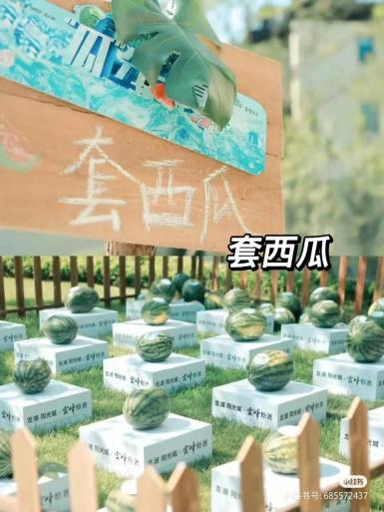
夏日活动推荐
瓜分快乐
现场随机套西瓜，每人6次机会，套中就能把西瓜带回家。

Slide 12
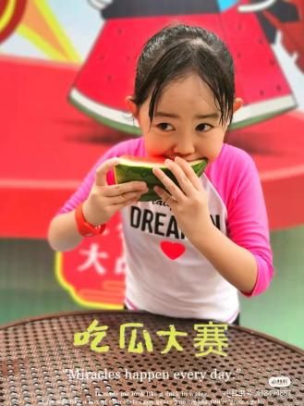
夏日活动推荐
吃瓜大赛
基础版-接龙吃瓜：规定时间内，亲子轮流吃瓜，几组家庭一起PK，最快完成的家庭获得奖励。
中级版-你喂我吃：大人被蒙上双眼，小孩进行投喂，几组家庭一起PK，最快完成的家庭获得奖励。

Slide 13
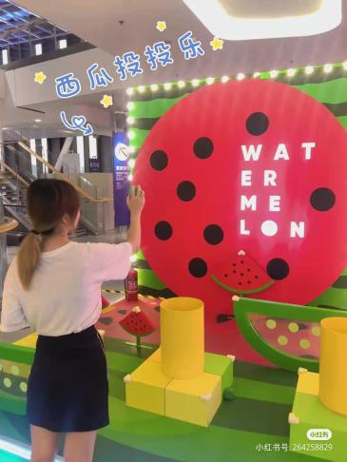
夏日活动推荐
西瓜投投乐
将手里的10个圆球投进西瓜孔里，只要命中5个，就能获得1份盲盒奖励。

Slide 14
室内氛围包装
PART
01

Slide 15
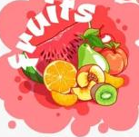



氛围包装元素
热带水果
风车
热带植被
海洋、冲浪

Slide 16
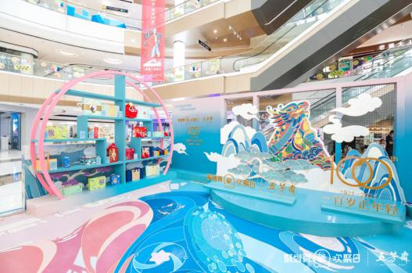
室内氛围包装
氛围地贴
根据主视觉进行延展，建议使用大面积的地贴进行包装，可以让来访者一下子融入主题氛围。

Slide 17
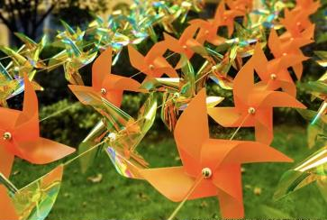
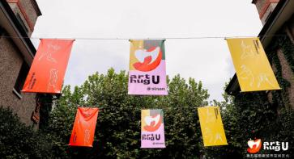
室内氛围包装
特色吊顶
建议使用主题色风车或帆旗作为吊顶，既能体现主题，又能突出氛围感，整体充满童趣。

Slide 18
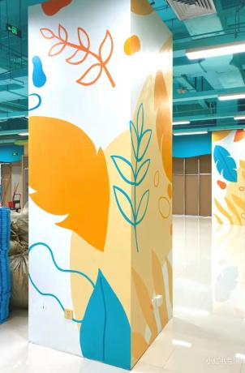
室内氛围包装
创意立柱
建议将主题元素进行设计，制作创意立柱，突出氛围。

Slide 19
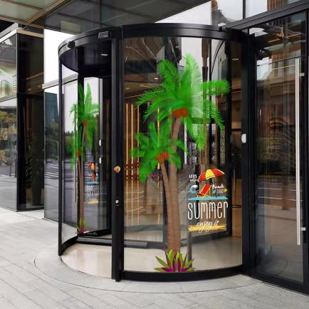
室内氛围包装
创意玻璃贴
建议将主题元素进行设计，制作创意玻璃贴，体现主题，增强氛围感。

Slide 20
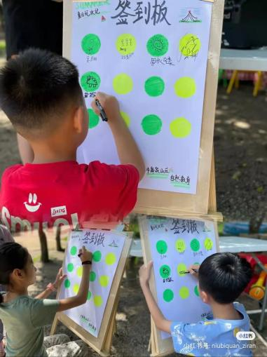
室内氛围包装
氛围签到区
为参与活动的小朋友设置签到板，可以在彩色圆圈里发挥想象随意涂鸦签到。

Slide 21
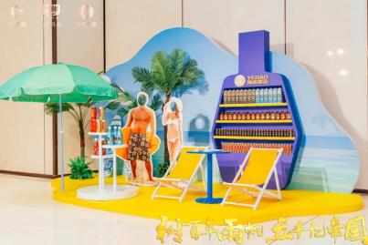
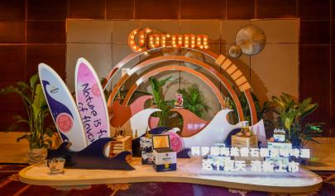
室内氛围包装
氛围打卡点
根据主题，建议设置元素氛围打卡点，增强互动的同时，使用鲜明的色彩元素，吸引来着驻足。

Slide 22
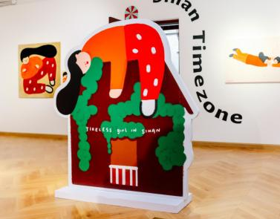
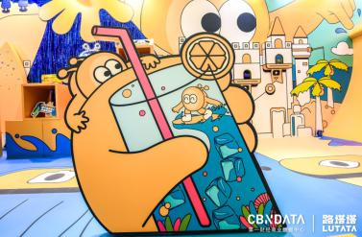
室内氛围包装
小型打卡点
根据主题，建议设置小型打卡点，增强互动的同时，使用童趣的元素，吸引孩童一类来访者拍照驻足。

Slide 23
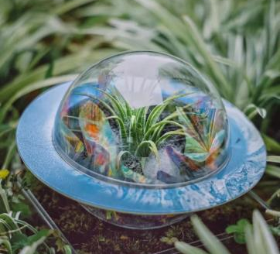
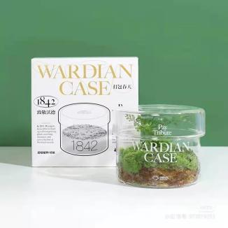
室内氛围包装
桌面特色摆件
根据主题，建议定制桌面特色摆件，共同营造氛围。

Slide 24
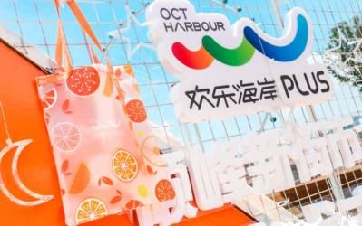
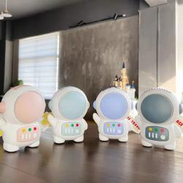
室内氛围包装
礼品推荐
炎炎夏日为来访者送去清凉和方便，遵循环保理念，建议定制主题帆布背包或玩偶风扇。

Slide 25
谢谢您的观看
THANKS

